Slide 1





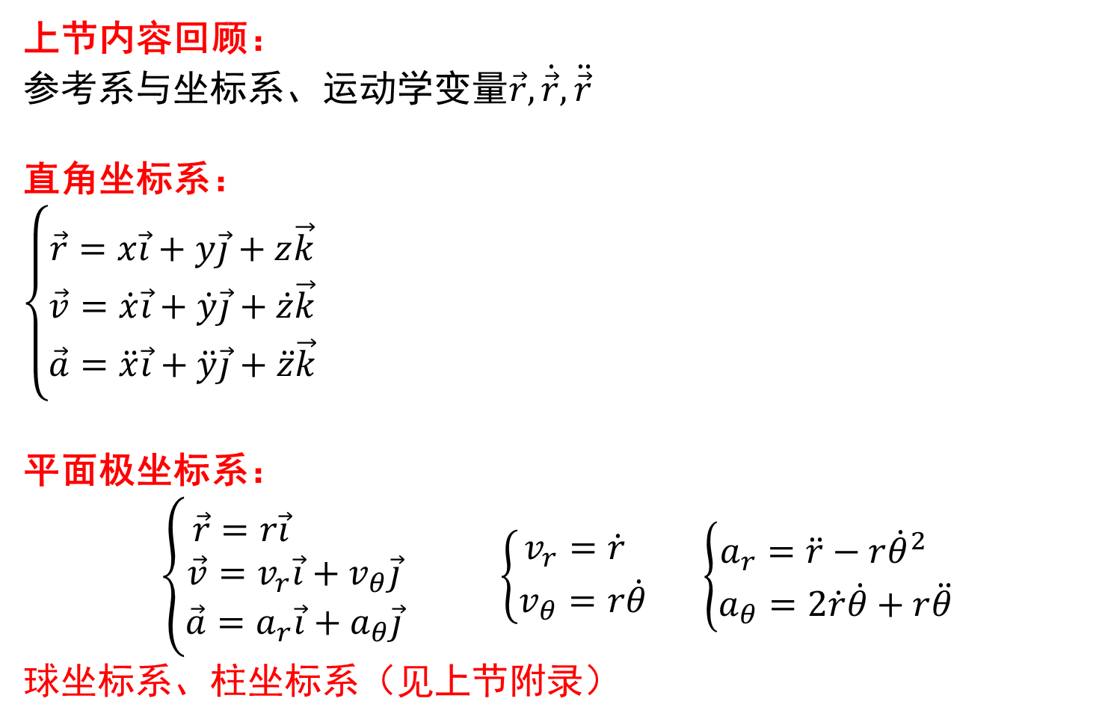

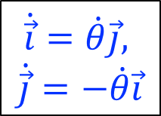




上节内容回顾：
参考系与坐标系、运动学变量$\vec{r},\dot{\vec{r}},\ddot{\vec{r}}$
直角坐标系：
$$\left\{\begin{aligned}\vec{r}=x\vec{i}+y\vec{j}+z\vec{k} \\ \vec{v}=\dot{x}\vec{i}+\dot{y}\vec{j}+\dot{z}\vec{k} \\ \vec{a}=\ddot{x}\vec{i}+\ddot{y}\vec{j}+\ddot{z}\vec{k}\end{aligned}\right.$$
平面极坐标系：
$$\left\{\begin{aligned}\vec{r}=r\vec{i} \\ \vec{v}=v_{r}\vec{i}+v_{θ}\vec{j} \\ \vec{a}=a_{r}\vec{i}+a_{θ}\vec{j}\end{aligned}\right. \left\{\begin{aligned}v_{r}=\dot{r} \\ v_{θ}=r\dot{θ}\end{aligned}\right. \left\{\begin{aligned}a_{r}=\ddot{r}−r{\dot{θ}}^{2} \\ a_{θ}=2\dot{r}\dot{θ}+r\ddot{θ}\end{aligned}\right.$$
球坐标系、柱坐标系（见上节附录）
$$y$$
$$\dot{\vec{i}}=\dot{θ}\vec{j},$$
$$\dot{\vec{j}}=−\dot{θ}\vec{i}$$
$$\vec{j}$$
$$\vec{i}={\hat{e}}_{x},\vec{j}={\hat{e}}_{y},\vec{k}={\hat{e}}_{z}$$
$$\vec{i}$$
$$\vec{r}$$
$$A$$
$$o$$
$$θ$$
$$x$$
$$\vec{i}={\hat{e}}_{r},\vec{j}={\hat{e}}_{θ}$$

Slide 2
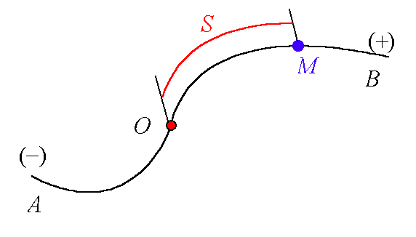
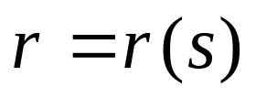
§1.2 速度、加速度的分量形式（续）
3.自然坐标系(natural coordinate system)
质点轨迹曲线的切线和法线方向确定的坐标系叫自然坐标系。
(1) 弧长
质点在空间中的运动轨迹为一条曲线。在曲线上选一点O为起点，曲线上任意一点M和起点O之间曲线的长度定义为弧长s(t)。取从A点到B点为曲线的正方向，即沿着曲线正方向弧长s(t)是增加的。
s=s(t)：弧长方程
1.弧坐标的运动方程S=f (t)
弧长为可正可负的标量
单纯从几何上看，位矢为
依赖于弧长的矢量
第一章

Slide 3
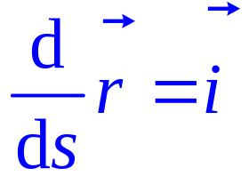
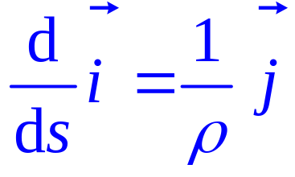

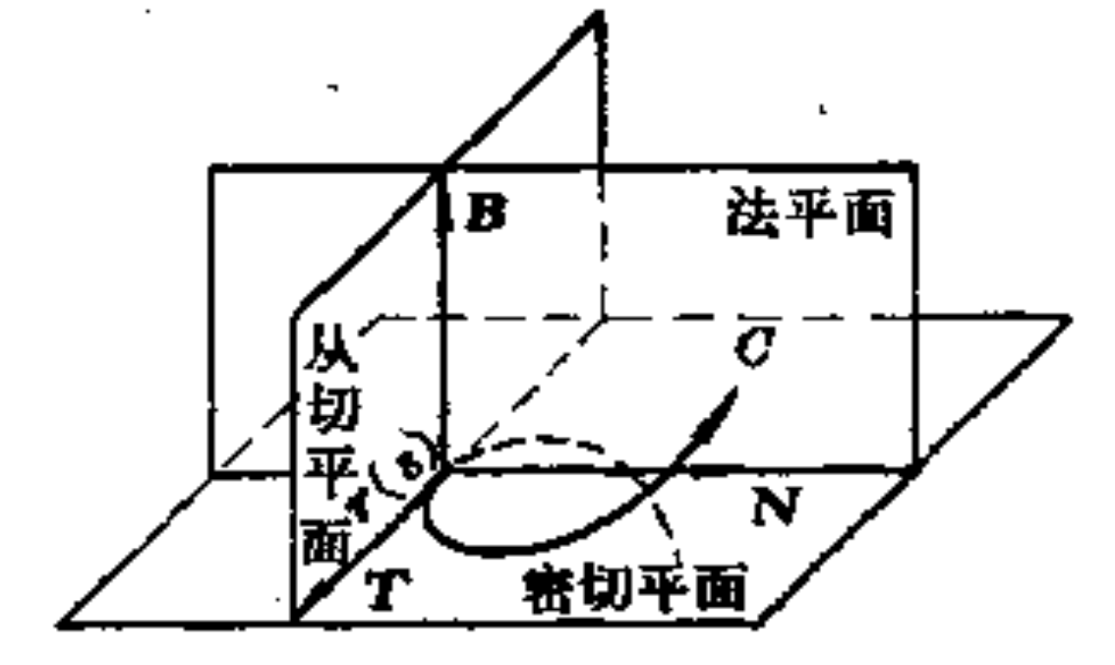
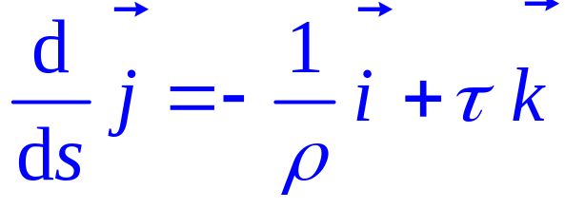

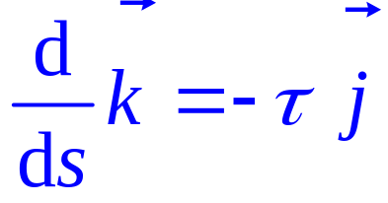




一般空间曲线的自然坐标系（标架）
苏步青《微分几何学》
从法线
平面曲线
主法线
切线
曲率半径
挠率
第一章

Slide 4



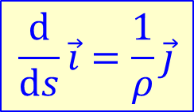
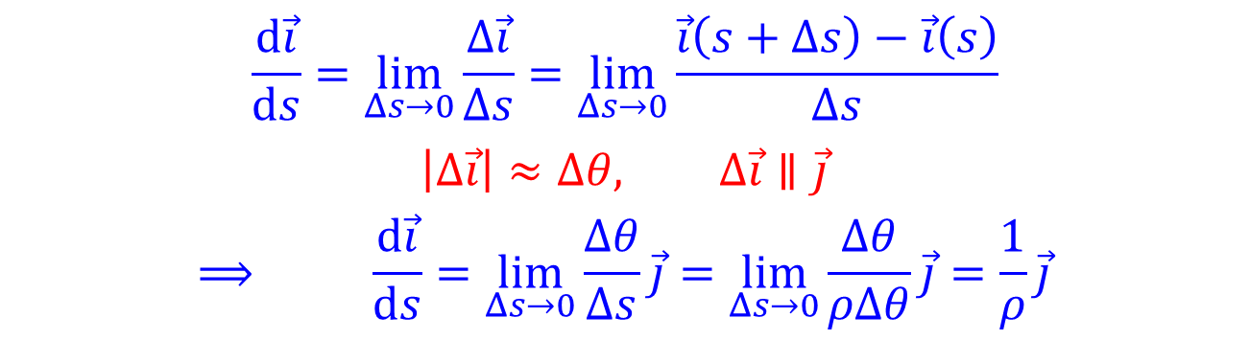






$$Δ\vec{i}$$
$$\vec{i}\left(s+Δs\right)$$
$$Δθ$$
$$\vec{i}\left(s\right)$$
$$ρ$$
$$Δθ$$
$$Δs$$
$$C$$
$$\vec{i}\left(s\right)$$
$$\frac{d\vec{i}}{ds}=\lim_{Δs→0}{\frac{Δ\vec{i}}{Δs}}=\lim_{Δs→0}{\frac{\vec{i}\left(s+Δs\right)−\vec{i}\left(s\right)}{Δs}}$$
$$\left|Δ\vec{i}\right|≈Δθ, Δ\vec{i}∥\vec{j}$$
$$⟹ \frac{d\vec{i}}{ds}=\lim_{Δs→0}{\frac{Δθ}{Δs}}\vec{j}=\lim_{Δs→0}{\frac{Δθ}{ρΔθ}}\vec{j}=\frac{1}{ρ}\vec{j}$$
$$\frac{d}{ds}\vec{i}=\frac{1}{ρ}\vec{j}$$

Slide 5
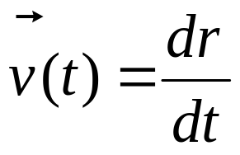
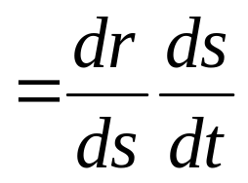
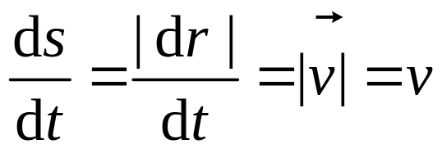



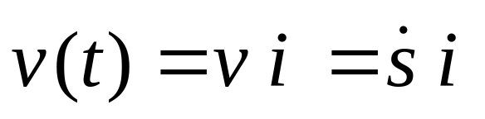







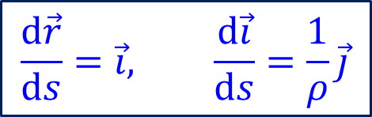
(2)点的速度
$$\frac{d\vec{r}}{ds}=\vec{i}, \frac{d\vec{i}}{ds}=\frac{1}{ρ}\vec{j}$$
P´
P
速度方向为第一坐标轴方向
o
表示沿弧坐标正向,
表示沿弧坐标反向。
第一章

Slide 6
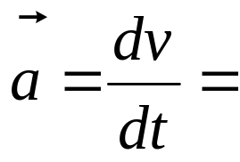
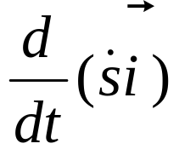
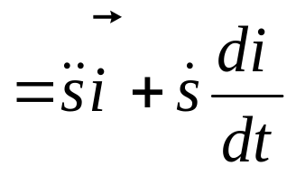
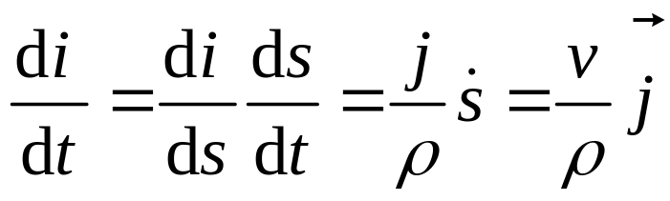

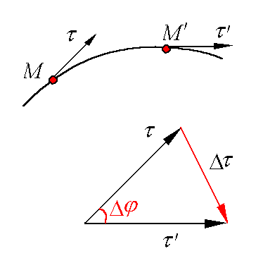

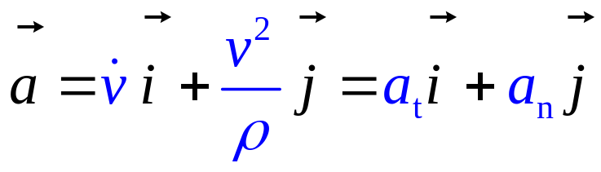
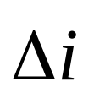

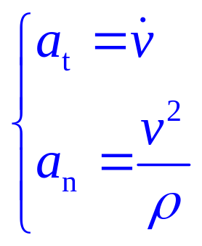
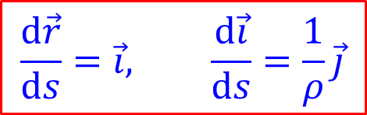
（3）点的加速度
切向加速度：速度变化率
法向加速度：向心加速度
$$\frac{d\vec{r}}{ds}=\vec{i}, \frac{d\vec{i}}{ds}=\frac{1}{ρ}\vec{j}$$
第一章

Slide 7
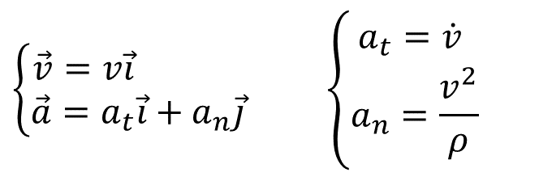
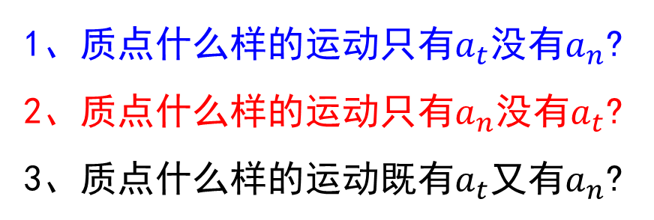
$$\left\{\begin{aligned}\vec{v}=v\vec{i} \\ \vec{a}=a_{t}\vec{i}+a_{n}\vec{j}\end{aligned}\right. \left\{\begin{aligned}a_{t}=\dot{v} \\ a_{n}=\frac{v^{2}}{ρ}\end{aligned}\right.$$
思考题
1、质点什么样的运动只有$a_{t}$没有$a_{n}$?
2、质点什么样的运动只有$a_{n}$没有$a_{t}$?
3、质点什么样的运动既有$a_{t}$又有$a_{n}$?

Slide 8

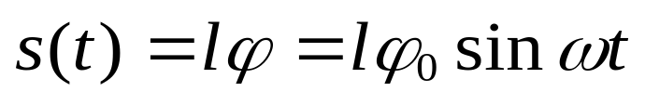


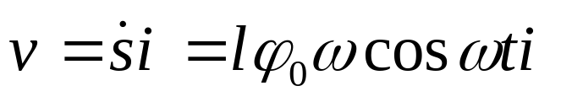
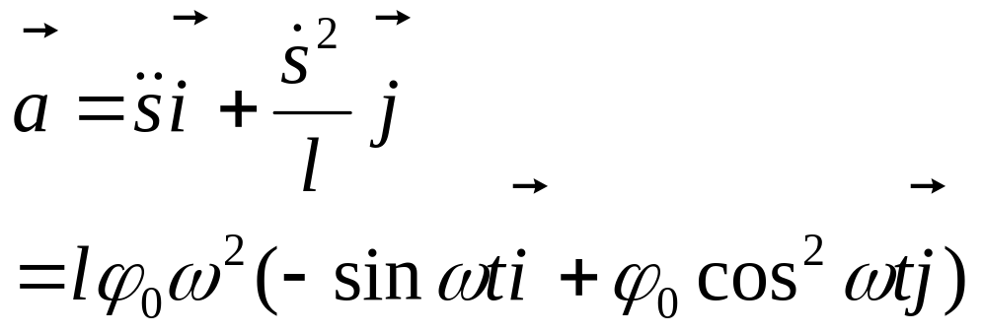



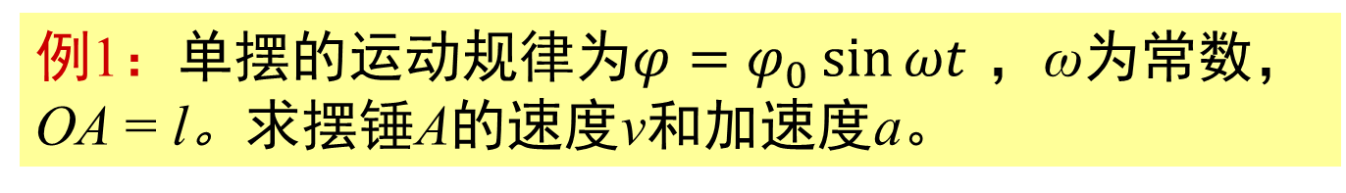
例1：单摆的运动规律为$φ=φ_{0}\sin{ωt}$ ，ω为常数，OA = l。求摆锤A的速度v和加速度a。
解：以O₁点为原点建立弧长参数s。
A点自然坐标形式的运动方程为
第一章

Slide 9




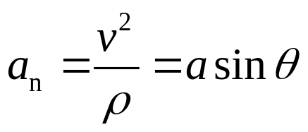


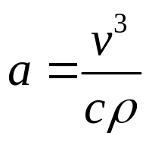
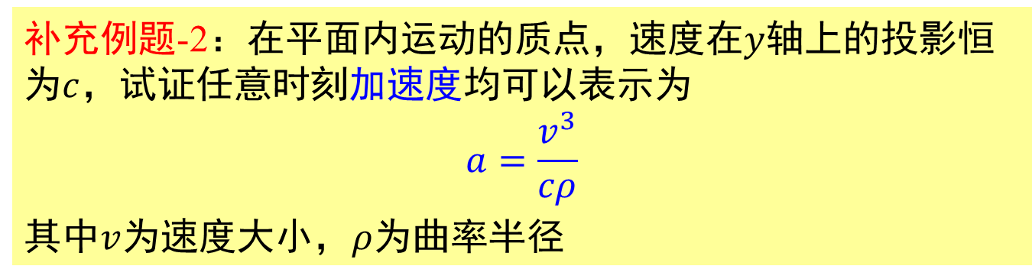
补充例题-2：在平面内运动的质点，速度在$y$轴上的投影恒为$c$，试证任意时刻加速度均可以表示为
$$a=\frac{v^{3}}{cρ}$$
其中$v$为速度大小，$ρ$为曲率半径
如右图所示，速度沿曲线切线方向；因为y方向速度为常数，故加速度必沿x方向；速度和加速度的夹角设为θ.
取自然坐标系，法向加速度为
同时，速度在y方向的投影为
两者结合，得到

Slide 10

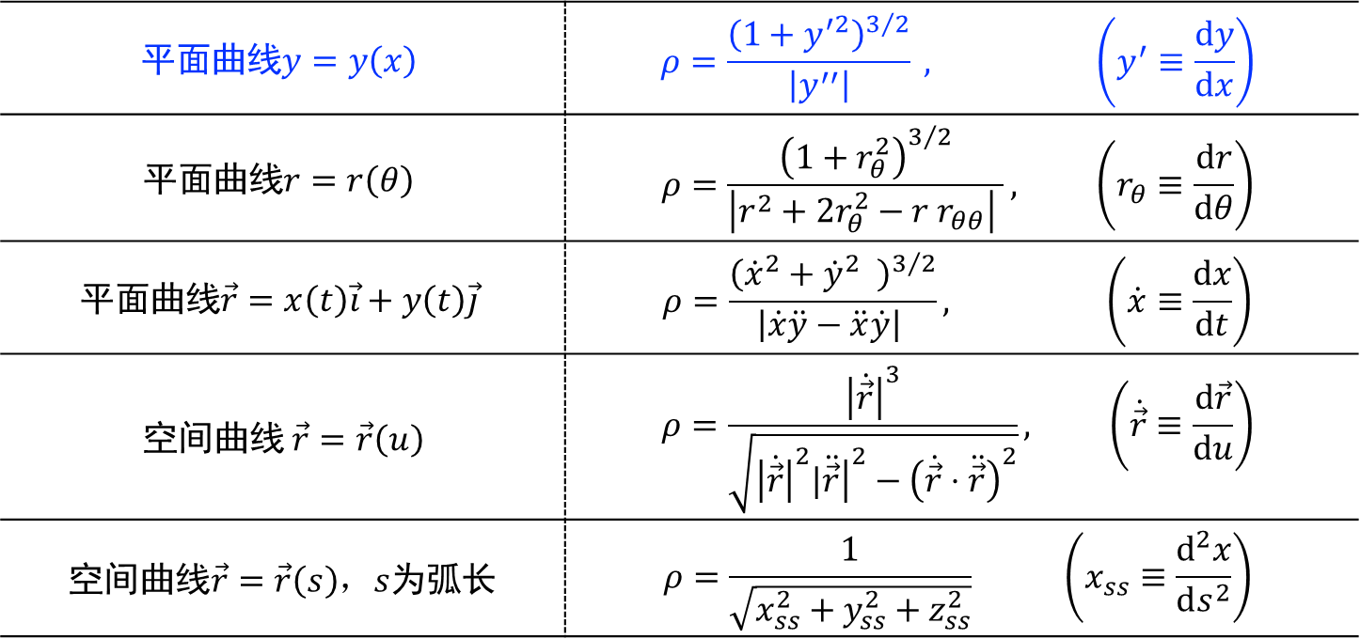
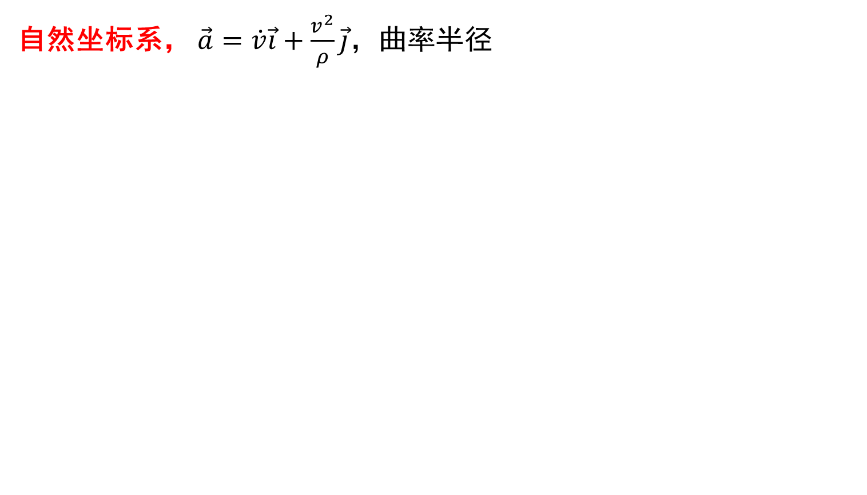
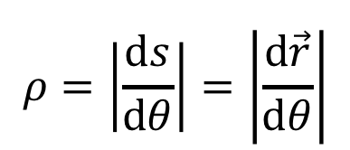


$$ρ$$
补充：曲率半径的计算
$$ds$$
$$dθ$$
$$ρ=\left|\frac{ds}{dθ}\right|=\left|\frac{d\vec{r}}{dθ}\right|$$
自然坐标系， $\vec{a}=\dot{v}\vec{i}+\frac{v^{2}}{ρ}\vec{j}$，曲率半径
平面曲线$y=y\left(x\right)$ | $$ρ=\frac{{\left(1+y^{′2}\right)}^{3/2}}{\left|y^{′′}\right|} , \left(y^{′}≡\frac{dy}{dx}\right)$$
平面曲线$r=r\left(θ\right)$ | $$ρ=\frac{{\left(1+r_{θ}^{2}\right)}^{3/2}}{\left|r^{2}+2r_{θ}^{2}−r r_{θθ}\right| }, \left(r_{θ}≡\frac{dr}{dθ}\right)$$
平面曲线$\vec{r}=x\left(t\right)\vec{i}+y\left(t\right)\vec{j}$ | $$ρ=\frac{{\left({\dot{x}}^{2}+{\dot{y}}^{2} \right)}^{3/2}}{\left|\dot{x}\ddot{y}−\ddot{x}\dot{y}\right| }, \left(\dot{x}≡\frac{dx}{dt}\right)$$
空间曲线 $\vec{r}=\vec{r}\left(u\right)$ | $$ρ=\frac{{\left|\dot{\vec{r}}\right|}^{3}}{\sqrt{{\left|\dot{\vec{r}}\right|}^{2}|{\left.\ddot{\vec{r}}​\right|}^{2}−{\left(\dot{\vec{r}}⋅\ddot{\vec{r}}\right)}^{2}}}, \left(\dot{\vec{r}}≡\frac{d\vec{r}}{du}\right)$$
空间曲线$\vec{r}=\vec{r}\left(s\right)$，$s$为弧长 | $$ρ=\frac{1}{\sqrt{x_{ss}^{2}+y_{ss}^{2}+z_{ss}^{2}}} \left(x_{ss}≡\frac{d^{2}x}{ds^{2}}\right)$$

Slide 11
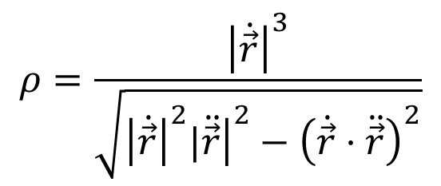
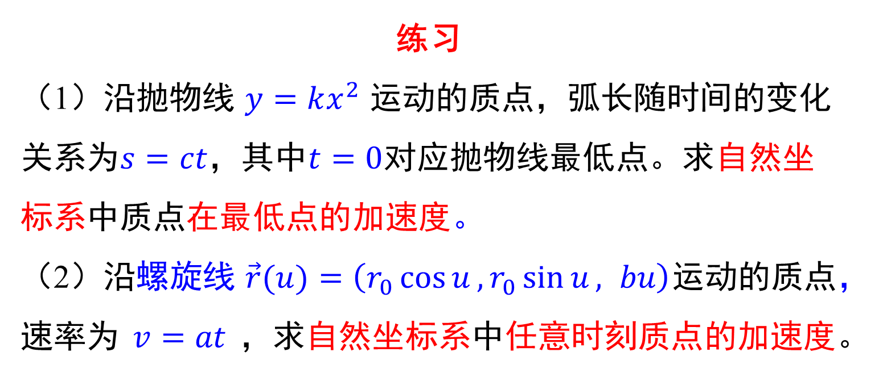
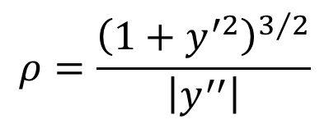
练习
（1）沿抛物线 $y=kx^{2}$ 运动的质点，弧长随时间的变化关系为$s=ct$，其中$t=0$对应抛物线最低点。求自然坐标系中质点在最低点的加速度。
（2）沿螺旋线 $\vec{r}(u)=\left(r_{0}\cos{u}, r_{0}\sin{u}, bu\right)$运动的质点，速率为$v=at$，求自然坐标系中任意时刻质点的加速度。
$$ρ=\frac{{\left|\dot{\vec{r}}\right|}^{3}}{\sqrt{{\left|\dot{\vec{r}}\right|}^{2}|{\left.\ddot{\vec{r}}​\right|}^{2}−{\left(\dot{\vec{r}}⋅\ddot{\vec{r}}\right)}^{2}}}$$
$$ρ=\frac{{\left(1+y^{′2}\right)}^{3/2}}{\left|y^{′′}\right|}$$

Slide 12
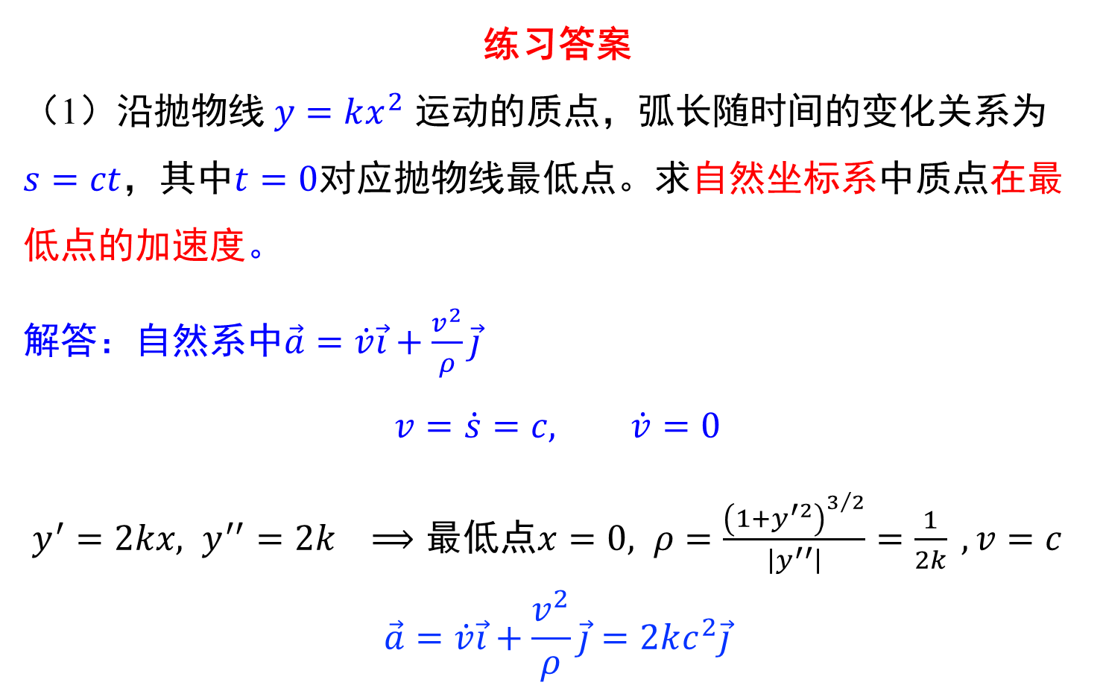
练习答案
（1）沿抛物线 $y=kx^{2}$ 运动的质点，弧长随时间的变化关系为$s=ct$，其中$t=0$对应抛物线最低点。求自然坐标系中质点在最低点的加速度。
解答：自然系中$\vec{a}=\dot{v}\vec{i}+\frac{v^{2}}{ρ}\vec{j}$
$$v=\dot{s}=c, \dot{v}=0$$
$y^{′}=2kx, y^{′′}=2k ⟹最低点x=0, ρ=\frac{{\left(1+y^{′2}\right)}^{3/2}}{\left|y^{′′}\right|}=\frac{1}{2k} , v=c$
$$\vec{a}=\dot{v}\vec{i}+\frac{v^{2}}{ρ}\vec{j}=2kc^{2}\vec{j}$$

Slide 13
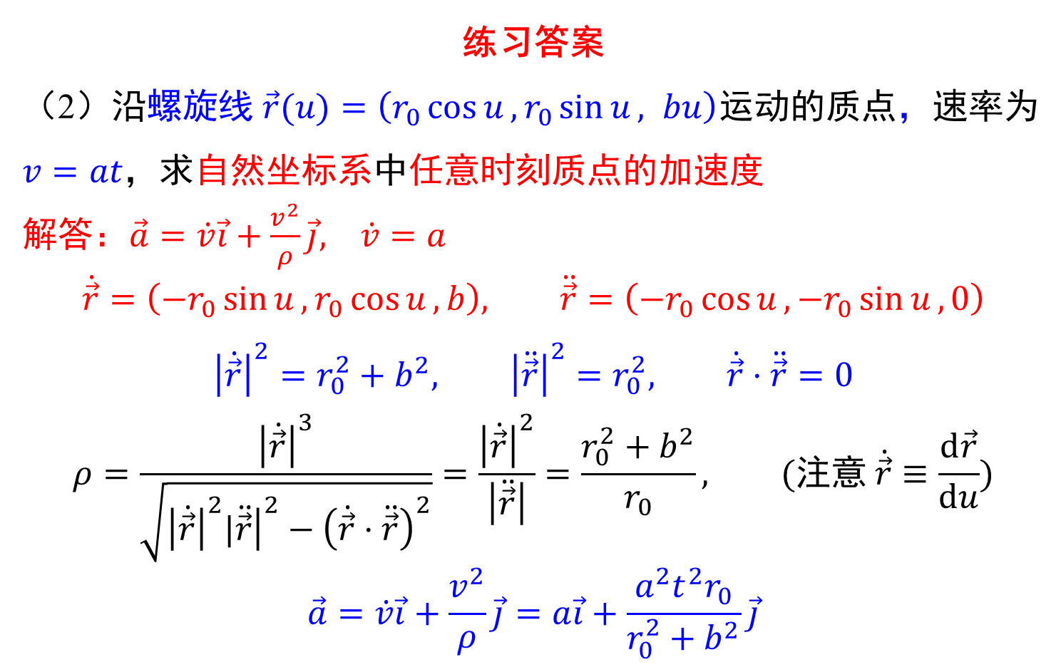
练习答案
（2）沿螺旋线 $\vec{r}(u)=\left(r_{0}\cos{u}, r_{0}\sin{u}, bu\right)$运动的质点，速率为$v=at$，求自然坐标系中任意时刻质点的加速度
解答：$\vec{a}=\dot{v}\vec{i}+\frac{v^{2}}{ρ}\vec{j}, \dot{v}=a$
$$\dot{\vec{r}}=\left(−r_{0}\sin{u}, r_{0}\cos{u},b\right), \ddot{\vec{r}}=\left(−r_{0}\cos{u},−r_{0}\sin{u},0\right)$$
$${\left|\dot{\vec{r}}\right|}^{2}=r_{0}^{2}+b^{2}, {\left|\ddot{\vec{r}}\right|}^{2}=r_{0}^{2}, \dot{\vec{r}}⋅\ddot{\vec{r}}=0$$
$$ρ=\frac{{\left|\dot{\vec{r}}\right|}^{3}}{\sqrt{{\left|\dot{\vec{r}}\right|}^{2}|{\left.\ddot{\vec{r}}​\right|}^{2}−{\left(\dot{\vec{r}}⋅\ddot{\vec{r}}\right)}^{2}}}=\frac{{\left|\dot{\vec{r}}\right|}^{2}}{\left|\ddot{\vec{r}}\right|}=\frac{r_{0}^{2}+b^{2}}{r_{0}}, (注意 \dot{\vec{r}}≡\frac{d\vec{r}}{du})$$
$$\vec{a}=\dot{v}\vec{i}+\frac{v^{2}}{ρ}\vec{j}=a\vec{i}+\frac{a^{2}t^{2}r_{0}}{r_{0}^{2}+b^{2}}\vec{j}$$

Slide 14
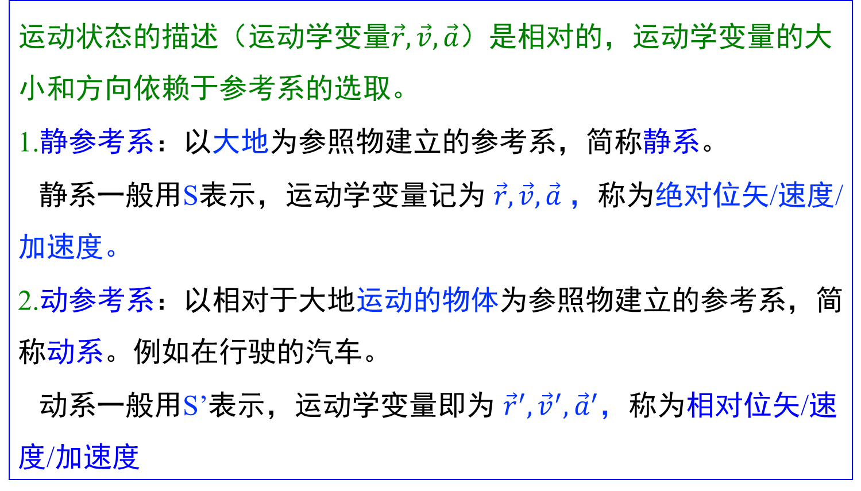
§1.3 平动参考系
(reference frame of translation)
运动状态的描述（运动学变量$\vec{r},\vec{v},\vec{a}$）是相对的，运动学变量的大小和方向依赖于参考系的选取。
1.静参考系：以大地为参照物建立的参考系，简称静系。
静系一般用S表示，运动学变量记为 $\vec{r},\vec{v},\vec{a}$ ，称为绝对位矢/速度/加速度。
2.动参考系：以相对于大地运动的物体为参照物建立的参考系，简称动系。例如在行驶的汽车。
动系一般用S’表示，运动学变量即为 ${\vec{r}}^{′},{\vec{v}}^{′},{\vec{a}}^{′}，$称为相对位矢/速度/加速度
第一章

Slide 15
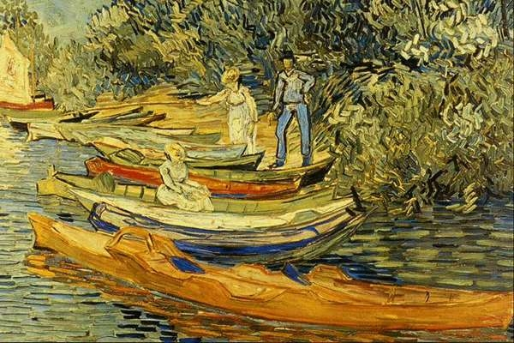
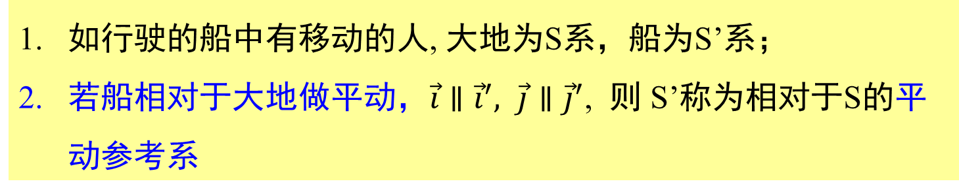
一、绝对速度、相对速度、牵连速度
如行驶的船中有移动的人, 大地为S系，船为S’系；
若船相对于大地做平动，$\vec{i}∥{\vec{i}}^{′}, \vec{j}∥{\vec{j}}^{′}$, 则 S’称为相对于S的平动参考系
第一章

Slide 16

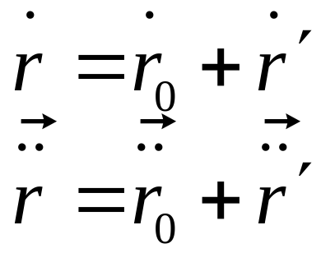

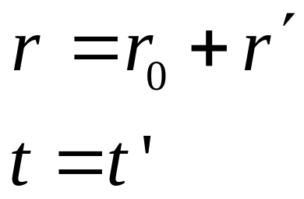




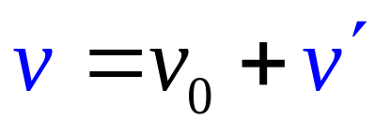






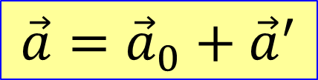
一、绝对速度、相对速度、牵连速度
2. 不同参考系下p点的运动学变量的关系:
绝对速度
牵连速度
动系原点的速度
相对速度
注意(!!!)区分：
：研究对象的速度
：动系原点的速度
$$\vec{a}={\vec{a}}_{0}+{\vec{a}}^{′}$$
第一章

Slide 17
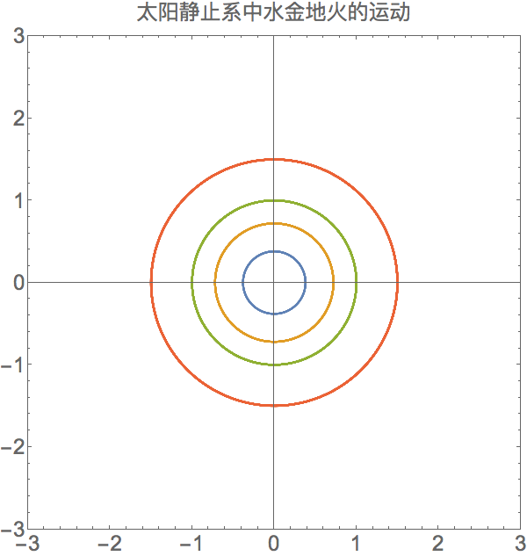

太阳静止系中水星、金星、火星、地球的轨道（假设为正圆）
相对于太阳的位矢
$${\vec{r}}_{1}=R_{1}\cos{ω_{1}t}\vec{i}+R_{1}\sin{ω_{1}t}\vec{j}$$
$${\vec{r}}_{2}=R_{2}\cos{ω_{2}t}\vec{i}+R_{2}\sin{ω_{2}t}\vec{j}$$
$${\vec{r}}_{3}=R_{3}\cos{ω_{3}t}\vec{i}+R_{3}\sin{ω_{3}t}\vec{j}$$
$${\vec{r}}_{4}=R_{4}\cos{ω_{4}t}\vec{i}+R_{4}\sin{ω_{4}t}\vec{j}$$

Slide 18





地心静止系：取地球球心为动系原点，坐标轴与太阳静止系平行
$${\vec{r}}_{1}=R_{1}\cos{ω_{1}t}\vec{i}+R_{1}\sin{ω_{1}t}\vec{j}$$
$${\vec{r}}_{2}=R_{2}\cos{ω_{2}t}\vec{i}+R_{2}\sin{ω_{2}t}\vec{j}$$
$${\vec{r}}_{3}=R_{3}\cos{ω_{3}t}\vec{i}+R_{3}\sin{ω_{3}t}\vec{j}$$
$${\vec{r}}_{4}=R_{4}\cos{ω_{4}t}\vec{i}+R_{4}\sin{ω_{4}t}\vec{j}$$
相对于地球的位矢
$${\vec{r}}_{n}^{′}={\vec{r}}_{n}−{\vec{r}}_{3}$$

Slide 19


多次平动参考系变换
$$O$$
$\vec{OD}=\vec{OA}+\vec{AB}$+ $\vec{BC}$+ $\vec{CD}$
$$A$$
$${\vec{v}}_{OD}={\vec{v}}_{OA}+{\vec{v}}_{AB}+{\vec{v}}_{BC}+{\vec{v}}_{CD}$$
$$B$$
$$D$$
速度合成：D对O的速度
= D对C + C对B + B对A + A对O 的速度
$$C$$
$${\vec{a}}_{OD}={\vec{a}}_{OA}+{\vec{a}}_{AB}+{\vec{a}}_{BC}+{\vec{a}}_{CD}$$

Slide 20

思考：ABCDE五位同学
  A看到B以速度$v_{1}$向东运动，
  B看到C以速度$v_{2}$向南运动，
  C看到D以速度$v_{3}$向西运动，
  D看到E以速度$v_{4}$向北运动，
问：A看到E如何运动？
分析：A看到B以速度${\vec{v}}_{0}$运动 $⟺$ 以A为参照物，B以速度${\vec{v}}_{0}$运动
速度变换公式
$${\vec{v}}_{AE}={\vec{v}}_{AB}+{\vec{v}}_{BC}+{\vec{v}}_{CD}+{\vec{v}}_{DE}$$
取向南为$\vec{i}$方向，向东为$\vec{j}$方向，易得
$$\vec{v}=v_{1}\vec{i}+v_{2}\vec{j}+\left(−v_{3}\vec{i}\right)+\left(−v_{4}\vec{j}\right)=\left(v_{1}−v_{3}\right)\vec{i}+\left(v_{2}−v_{4}\right)\vec{j}$$

Slide 21












例3 某人以4 km/h的速率向东前进，感受到风从北方吹来；速率增加一倍，感受到风从东北方吹来。求风速和风向。
分析: (1) 若选定风为研究对象，则静系为大地，动系为人，求解的是风的绝对速度，$\vec{v}={\vec{v}}_{人}+{\vec{v}}^{′}$
(2) 人感受到的风向，是动系中风的相对速度${\vec{v}}^{′}$的方向
根据速度合成法则，画出如下示意图
$$⟹ θ=φ$$
风向东北
风速为

Slide 22









例4 小船M 被水流冲走后，用一绳将它拉回岸边A点，假定水流速度v₁沿河宽不变，而拉绳子的速度则为v₂。如小船可以看成一个质点，求小船的轨迹。
船被水冲走不久，船与水同速，船速为${\vec{v}}_{1}$
绳绷紧瞬间，对船作用沿绳方向的拉力，产生冲量使得船沿绳速度(径向速度)变为$v_{2}$；横向方向无拉力，速度初始值为$v_{1}\sin{θ}$
解：
M
v₂
v₁
$$r$$
$v_{r}=\dot{r}={−v}_{2}$
$$v_{θ}=r\dot{θ}=−v_{1}\sin{θ}$$
径向速度
横向速度
$$θ$$
$$\frac{v_{r}}{v_{θ}}=\frac{\dot{r}}{r\dot{θ}}=\frac{dr}{rdθ}=\frac{v_{2}}{v_{1}\sin{θ}}$$
$$\frac{dr}{r}=\frac{v_{2}}{v_{1}}\frac{dθ}{\sin{θ}}$$
$$\frac{dθ}{\sin{θ}}=\frac{\sin{θ}dθ}{\sin^{2}{θ}}=−\frac{dcosθ}{{1−cos}^{2}{θ}}=−\frac{1}{2}\left(\frac{dx}{1+x}+\frac{dx}{1−x}\right)$$
$$\ln{r}=−\frac{v_{2}}{2v_{1}}\ln{\frac{1+x}{1−x}}+C⟹r=\tilde{C}\tan^{k}{\frac{θ}{2}}, (k={v_{2}}/{v_{1}})$$
第一章

Slide 23















质点运动学小结
$$y$$
$$\dot{\vec{i}}=\dot{θ}\vec{j},$$
$$\dot{\vec{j}}=−\dot{θ}\vec{i}$$
参考系与坐标系，自由度$s$
运动学变量：$\vec{r}, \dot{\vec{r}}, \ddot{\vec{r}}$
直角坐标系：$\dot{\vec{i}}=\dot{\vec{j}}=\dot{\vec{k}}=0$
平面极坐标系：$\vec{i}∥\vec{r}$ ，径向/横向
自然坐标系：$\vec{i}∥\vec{v}$，切向/法向/从法向
平动参考系变换
$$\vec{j}$$
$$\vec{i}$$
$$\vec{i}$$
$$\vec{r}$$
$$A$$
$$θ$$
$$\vec{j}$$
$$\vec{r}=r\vec{i}, \dot{\vec{r}}=\dot{r}\vec{i}+r\dot{θ}\vec{j},$$
$$\ddot{\vec{r}}=\left(\ddot{r}−r{\dot{θ}}^{2}\right)\vec{i}+\left(2\dot{r}\dot{θ}+r\ddot{θ}\right)\vec{j}$$
$$o$$
$$x$$
$$\dot{\vec{i}}=\frac{v}{ρ}\vec{j}$$
$$\vec{v}=v\vec{i}, \vec{a}=\dot{v}\vec{i}+\frac{v^{2}}{ρ}\vec{j}$$
$$\vec{r}={\vec{r}}_{0}+{\vec{r}}^{′}, \vec{v}={\vec{v}}_{0}+{\vec{v}}^{′}, \vec{a}={\vec{a}}_{0}+{\vec{a}}^{′}$$

Slide 24

作业
1.10，1.11，1.15
第一章

Slide 25

练习
1.13 飞机从A处向东飞行到B处，然后向西返回A处。飞机相对于空气速度为${\vec{v}}^{′}$，空气相对于大地速度为${\vec{v}}_{0}.$AB距离$l$，飞机相对于空气的速率不变。求两种情况下的$A→B→A$的飞行时间：
（1）空气速度向东（2）空气速度向南
1.14 飞机在静止空气中速率为$100 {km}/h$. 如果飞机沿边长为$6 km$的正方形飞行，风速为$28 {km}/h$，方向与正方形的两条边平行。求飞机绕正方形飞行一周耗费的时间。

Slide 26










练习答案
1.13 飞机从A处向东飞行到B处，然后向西返回A处。飞机相对于空气速度为${\vec{v}}^{′}$，空气相对于大地速度为${\vec{v}}_{0}.$AB距离$l$，飞机相对于空气的速率不变。求两种情况下的$A→B→A$的飞行时间：
（1）空气速度向东（2）空气速度向南
解答： 飞机相对地面速度 $\vec{v}={\vec{v}}^{′}+{\vec{v}}_{0}$，方向向东或向西
$${\vec{v}}^{′}$$
$${\vec{v}}^{′}$$
$${\vec{v}}_{0}$$
$${\vec{v}}_{0}$$
$$\vec{v}$$
$$v=\sqrt{v^{′2}−v_{0}^{2}}$$
$$v_{1,2}=v^{′}±v_{0}$$
$$t=\frac{2lv^{′}}{v^{′2}−v_{0}^{2}}$$
$$t=\frac{2l}{\sqrt{v^{′2}−v_{0}^{2}}}$$

Slide 27









练习答案
1.14 飞机在静止空气中速率为$100 {km}/h$. 如果飞机沿边长为$6 km$的正方形飞行，风速为$28 {km}/h$，方向与正方形的两条边平行。求飞机绕正方形飞行一周耗费的时间。
$${\vec{v}}^{′}$$
$$\vec{v}={\vec{v}}_{0}+{\vec{v}}^{′}$$
$${\vec{v}}_{0}$$
$$\vec{v}$$
$$v=128, 96, 72, 96$$
$$t=\frac{6}{128}+\frac{6}{72}+\frac{12}{96}=\frac{49}{192}$$
$${\vec{v}}^{′}$$
$${\vec{v}}_{0}$$
$${\vec{v}}_{0}$$

Slide 28











例5：滚轮问题。半径为$R$的轮子在地上以速度$u$滚动（$u$依赖于时间），计算滚轮边缘上一点M 的轨迹方程、速度和加速度。
解答：取滚轮中心为运动系原点，则在运动系中滚轮边上的点M作简单的圆周运动，计算较简便。
y
对动系原点o
${\vec{r}}_{0}=Rφ\vec{i}+R\vec{j}, {\vec{v}}_{0}=R\dot{φ}\vec{i}=u\vec{i}, {\vec{a}}_{0}=\dot{u} \vec{i}$
o
$${\vec{r}}_{M}={\vec{r}}_{0}+{\vec{r}}_{M}^{′}=\left(Rφ−R\sin{φ}\right)\vec{i}+\left(R−R\cos{φ}\right)\vec{j}$$
R
$\left\{\begin{aligned}x=Rφ−R\sin{φ} \\ y=R−R\cos{φ}\end{aligned}\right.$ ：此为旋轮线（摆线）方程
A
C
x
动系（轮心静止系）中，速度和加速度如图

Slide 29








例6：半径为R的凸轮，以速度 、加速度 向右运动，推动长杆AB向上运动。求解顶杆AB的速度和加速度
解：取杆上的A点为动点（研究对象），
凸轮中心为动系原点。
在动系中看，A点沿凸轮外径作圆周运动
A点速度
A点加速度
静系中，杆仅作上下运动，故杆上A点有 $v_{x}=a_{x}=0$；
根据速度变换公式，动系中A点速度分量 $v_{x}^{′}=−v_{0}, a_{x}^{′}=−a_{0}$
第一章

Slide 30









动系中A点作圆周运动，其速度和加速度如图；结合上页，水平方向上的投影应等于v₀和a₀
$$v_{x}^{′}=−v_{0},$$
$$a_{x}^{′}=−a_{0}$$
$v_{y}=v_{y}^{′}=v^{′}\cos{φ}=v_{0}\cot{φ},$
$a_{y}=a_{y}^{′}=a_{t}^{′}\cos{φ}−a_{n}\sin{φ}=a_{0}\cot{φ}−\frac{v_{0}^{2}}{R}\csc^{3}{φ}$

